Slide 1
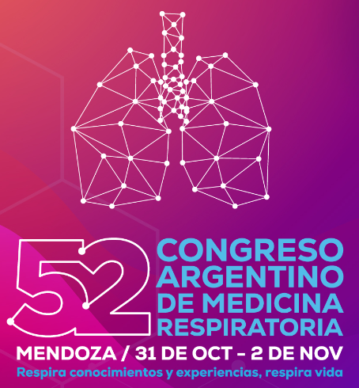
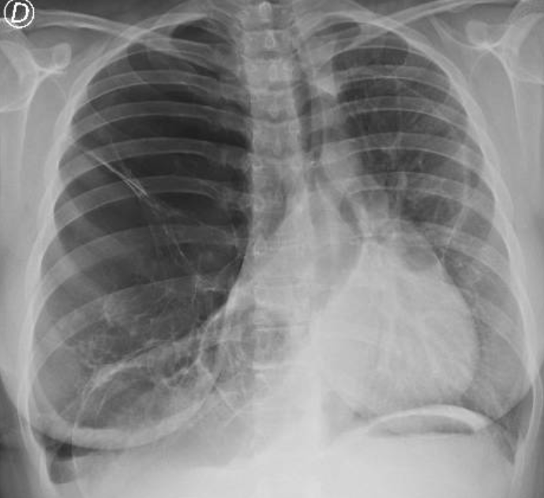
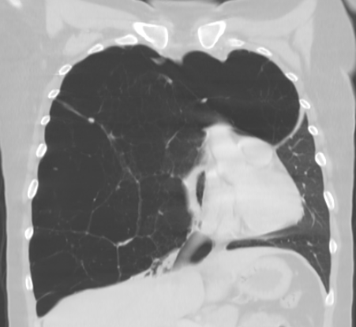
P 174
"ENFISEMA LOBAR CONGÉNITO:
REPORTE DE UN CASO”
Autores: Ibañez, Fiorella; Lopez, Ana María; Abrate, Vanesa; Elias, Marcos; Olmos, María Eugenia; Ubal, Leonardo; Goñi, Malvina Inés; Farieri, Verónica; Usedo, Nicolás; Crescente Nieri, Danilo.
INTRODUCCIÓN:
El enfisema Lobar congénito (ELC), se produce por la hiperinsuflación de uno o más de los lóbulos pulmonares. Tiene una prevalencia de 1 en 20.000 a 1 en 30.000 habitantes, predominio masculino.
El 25 y el 33% de los casos se presentan al nacer, el 50% al mes de edad siendo muy infrecuente el diagnóstico en la adultez.
M. COMPLEMENTARIOS:
CASO CLÍNICO:
Mujer, 32 años.
Vive en Córdoba.
Ocupación: administrativa. No APP. Ex tabaquista, 14 PY.
MC: disnea progresiva clase funcional III.
EF: SatO2 AA: 88-90%. IMC 26.
Buena mecánica respiratoria, mv + disminuido en campo pulmonar derecho.
LABORATORIO:
GSA: pH 7,40 PCO2 35 mmHg, HCO3 22.5 mEq/l, PO2 55,4 mmHg, VSG 8 mm, PCR 0,5 mg/dl.
Perfil autoinmune y serologías virales negativas.
PFP:
Espirometría: FEV1/FVC 88,7 105% del teórico, FVC 1,15 lt 29%, FEV1 1,02 lt 31%. TC6M Caída de SatO2, a 82%. Recorre 430 metros, 64% del predicho.
ETT sólo hallazgos de Insuficiencia mitral y tricuspídea leves. PSAP estimada: 31 mmhg, TAPSE: 17 con cateterismo derecho normal. Estudio de perfusión diferencial:
Angiografía de tórax: Se objetiva la presencia de ambas ramas pulmonares, encontrándose la rama derecha desplazada hacia la línea media, sin ausencia de ramas. No se visualizan lesiones obstructivas en el lecho pulmonar.
EVOLUCIÓN:
Se efectúa neumonectomia derecha, evolucionando con quilotórax por lesión de conducto torácico, como única complicación, con colocación de drenaje pleural, buena evolución clínica y posterior alta institucional.
PFP con mejoría significativa: Espirometría: FEV1/FVC 87 103% FVC 2,06 lt 53%, FEV1 1,79 lt 55%. TC6M: recorre 512 metros, 79% del predicho, Sat 98% sin caída significativa.
DISCUSIÓN y CONCLUSIONES:
El ELC es una entidad clínica compleja y requiere un enfoque multidisciplinario. Se deben hacer diagnósticos diferenciales con otras entidades como el Síndrome de Swyer-James-MacLeod (SJM).
La neumonectomía mejora significativamente la supervivencia y la calidad de vida.
Es de destacar en este caso el diagnóstico en la adultez, y la mejoría clínica y funcional luego de neumonectomia.

